Slide 1
SENet: Squeeze-and-Excitation Networks
主讲：谢杰锋

Slide 2
Contents
1
注意力机制
2
SENet原理及应用
3
空间注意力机制原理及应用

Slide 3
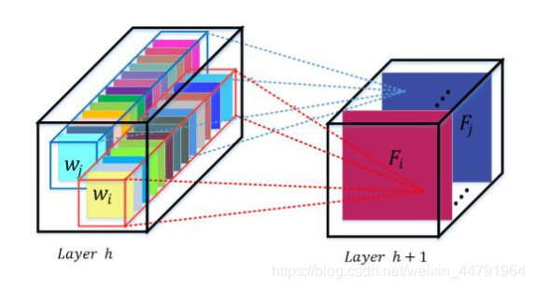
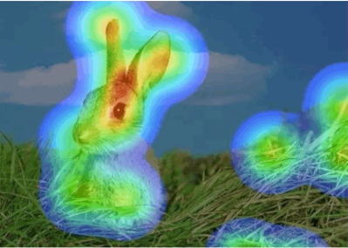
注意力机制
什么是注意力机制?
注意力机制的核心重点就是让网络关注到它更需要关注的地方
一般而言，注意力机制可以分为通道注意力机制，空间注意力机制，以及二者的结合
Notes:
注意力机制是深度学习常用的一个小技巧，它有多种多样的实现形式，尽管实现方式多样，但是每一种注意力机制的实现的核心都是类似的，就是注意力。
当我们使用卷积神经网络去处理图片的时候，我们会更希望卷积神经网络去注意应该注意的地方，而不是什么都关注，我们不可能手动去调节需要注意的地方，这个时候，如何让卷积神经网络去自适应的注意重要的物体变得极为重要。
注意力机制就是实现网络自适应注意的一个方式。

Slide 4
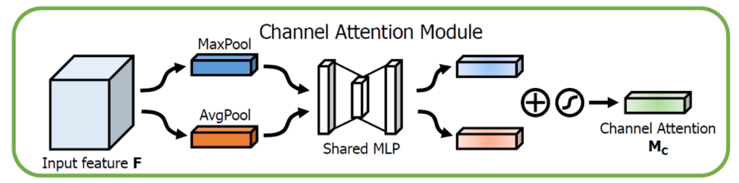
SENet
介绍
SENet是通道注意力机制的典型实现。
2017年提出的SENet是最后一届ImageNet竞赛的冠军，
其实现示意图如下所示，对于输入进来的特征层，我们关注其每一个通道的权重，
对于SENet而言，其重点是获得输入进来的特征层，每一个通道的权值。
利用SENet，我们可以让网络关注它最需要关注的通道。
论文地址
Notes:
Sequeeze-and-Excitation(SE) block并不是一个完整的网络结构，而是一个子结构，可以嵌到其他分类或检测模型中，作者采用SENet block和ResNeXt结合在ILSVRC 2017的分类项目中拿到第一，在ImageNet数据集上将top-5 error降低到2.251%，原先的最好成绩是2.991%。
作者在文中将SENet block插入到现有的多种分类网络中，都取得了不错的效果。SENet的核心思想在于通过网络根据loss去学习特征权重，使得有效的feature map权重大，无效或效果小的feature map权重小的方式训练模型达到更好的结果。
当然，SE block嵌在原有的一些分类网络中不可避免地增加了一些参数和计算量，但是在效果面前还是可以接受的。也许通过给某一层特征配备权重的想法很多人都有，那为什么只有SENet成功了？个人认为主要原因在于权重具体怎么训练得到。就像有些是直接根据feature map的数值分布来判断；有些可能也利用了loss来指导权重的训练，不过全局信息该怎么获取和利用也是因人而异。

Slide 5
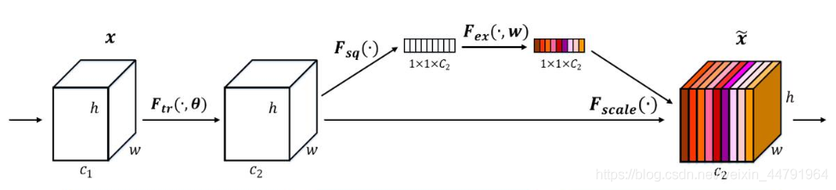
SENet
具体实现方法
1、对输入进来的特征层进行全局平均池化。
2、然后进行两次全连接，第一次全连接神经元个数较少，
第二次全连接神经元个数和输入特征层相同。
3、在完成两次全连接后，我们再取一次Sigmoid将值固定到0-1之间，
此时我们获得了输入特征层每一个通道的权值（0-1之间）。
4、在获得这个权值后，我们将这个权值乘上原输入特征层即可。
Notes:
首先Ftr这一步是转换操作（严格讲并不属于SENet，而是属于原网络，可以看后面SENet和Inception及ResNet网络的结合），在文中就是一个标准的卷积操作而已，输入输出的定义如下表示。
那么这个Ftr的公式就是下面的公式1（卷积操作，vc表示第c个卷积核，xs表示第s个输入）
Ftr得到的U就是Figure1中的左边第二个三维矩阵，也叫tensor，或者叫C个大小为H*W的feature map。而uc表示U中第c个二维矩阵，下标c表示channel。
接下来就是Squeeze操作，公式非常简单，就是一个global average pooling：
因此公式2就将H*W*C的输入转换成1*1*C的输出，对应Figure1中的Fsq操作。为什么会有这一步呢？这一步的结果相当于表明该层C个feature map的数值分布情况，或者叫全局信息。
再接下来就是Excitation操作，如公式3。直接看最后一个等号，前面squeeze得到的结果是z，这里先用W1乘以z，就是一个全连接层操作，W1的维度是C/r * C，这个r是一个缩放参数，在文中取的是16，这个参数的目的是为了减少channel个数从而降低计算量。又因为z的维度是1*1*C，所以W1z的结果就是1*1*C/r；然后再经过一个ReLU层，输出的维度不变；然后再和W2相乘，和W2相乘也是一个全连接层的过程，W2的维度是C*C/r，因此输出的维度就是1*1*C；最后再经过sigmoid函数，得到s。
也就是说最后得到的这个s的维度是1*1*C，C表示channel数目。这个s其实是本文的核心，它是用来刻画tensor U中C个feature map的权重。而且这个权重是通过前面这些全连接层和非线性层学习得到的，因此可以end-to-end训练。这两个全连接层的作用就是融合各通道的feature map信息，因为前面的squeeze都是在某个channel的feature map里面操作。
在得到s之后，就可以对原来的tensor U操作了，就是下面的公式4。也很简单，就是channel-wise multiplication，什么意思呢？uc是一个二维矩阵，sc是一个数，也就是权重，因此相当于把uc矩阵中的每个值都乘以sc。对应Figure1中的Fscale。

Slide 6
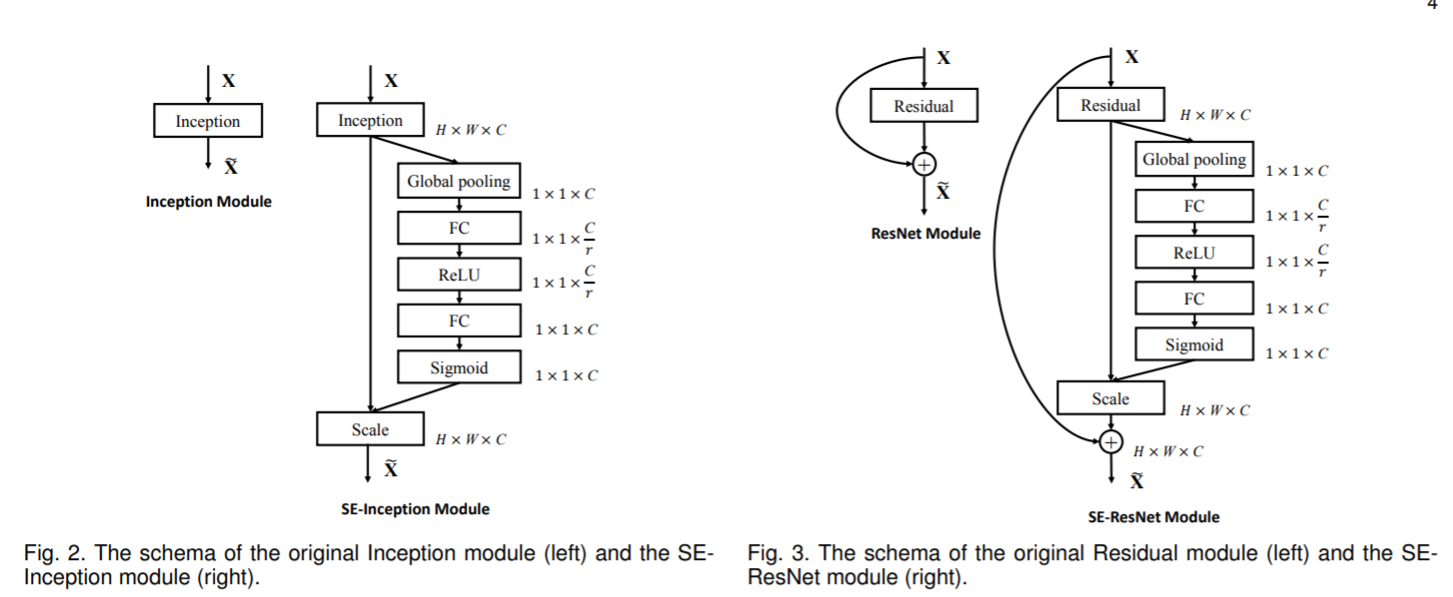
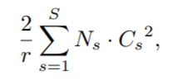
SENet
应用
增加的参数量

Slide 7
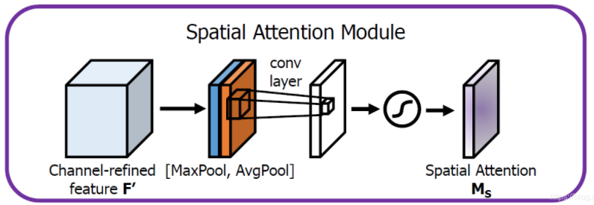
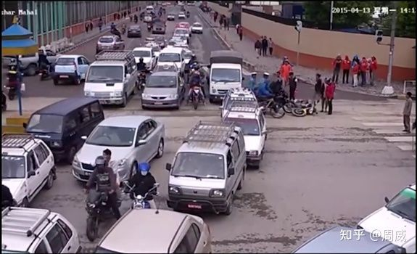

空间注意力机制(SAM)
论文地址
Notes:
顾名思义，视觉注意力机制是本质上是为了模仿人类观察的方式。通常来说，人们在看一张图片的时候，除了从整体把握一幅图片之外（场景、风格等），也会更加关注图片的某个局部信息（图片中有哪些东西，联系是什么）。比如，我们要做事故检测，下面给了个复杂场景下，你快速定位事故发生区域吗？
我们可能会从整体到局部或者随着视角移动进行局部筛选（每个人观察的方式可能有不同），然后对于每个局部块判别是否有事故特征（如形变的车，摔倒的人等），这样我们就很容易定位事故发生区域了（下图右边红色区域有摔倒的摩托车）。
以上就是人类的注意力。换句话说，视觉注意力也可以理解为将有限的视觉处理能力用到你感兴趣的区域（任务相关），这样可以提高观察的效率了。对机器而言，不去过分关注任务无关的区域，pay attention to任务相关的区域，可以有效提高特征提取效率。

Slide 8
Thank You!

